Slide 1




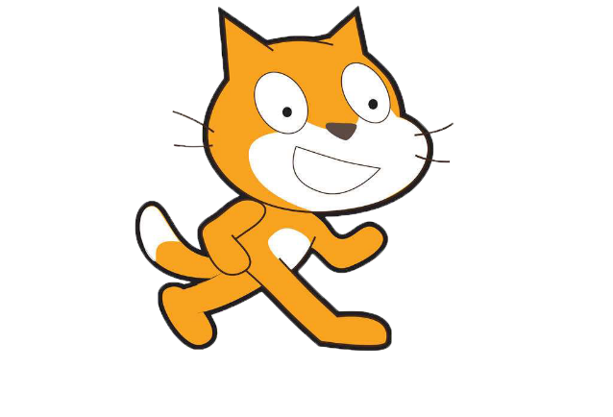
Scratch介绍
第二阶段·创作(一) 第一课

Slide 2
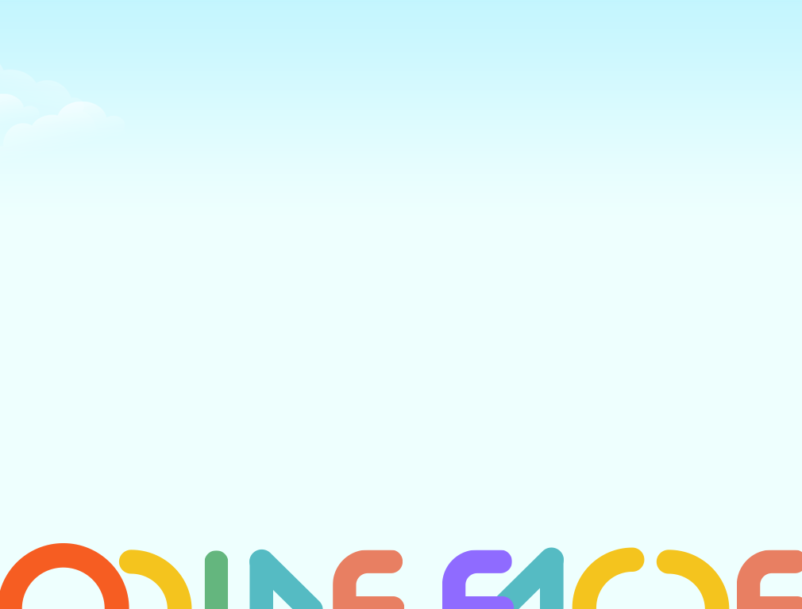

Contents 目录
01
Scratch简介
02
下载与安装
03
操作界面
04
我的第一个Scratch项目

Slide 3
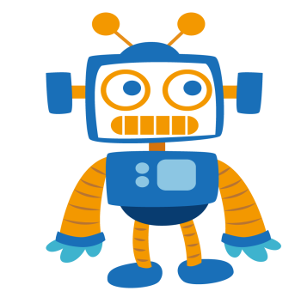
PART 01
Scratch简介

Slide 4
01 Scratch简介
历 史
特 点
Scratch是2007年由美国麻省理工学院媒体实验室（MIT Media Lab）发布的教学软件。
1、功能丰富，可用来编写故事、动画、游戏或音乐等应用，也可用于机器人扩展
2、图形化操作界面
3、将创意分享给全世界

Slide 5
PART 02
下载与安装

Slide 6
02 下载与安装
1
Scratch官网下载2.0离线版本
下载安装方法
2
“橙旭园”官网在线版本

Slide 7




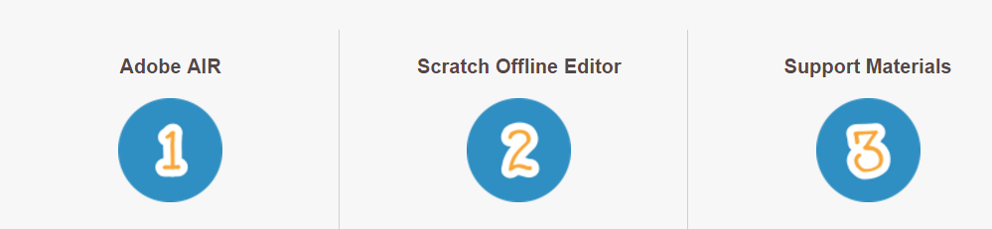
02 下载与安装
1、从scratch.mit.edu网页中点击“Help” ，进入帮助页面；
2、寻找“Resources”栏里的“Scratch 2 Offline Editor”；
3、点击它进入下载页，根据自己电脑的系统，按照提示先下载安装Adobe AIR，再下载安装Scratch

Slide 8


02 下载与安装
1、登录“橙旭园”官网（www.cxy61.com），进入创作中心；
2、点击“创作我的作品”，进入在线版本的Scratch；

Slide 9
PART 03
操作界面

Slide 10
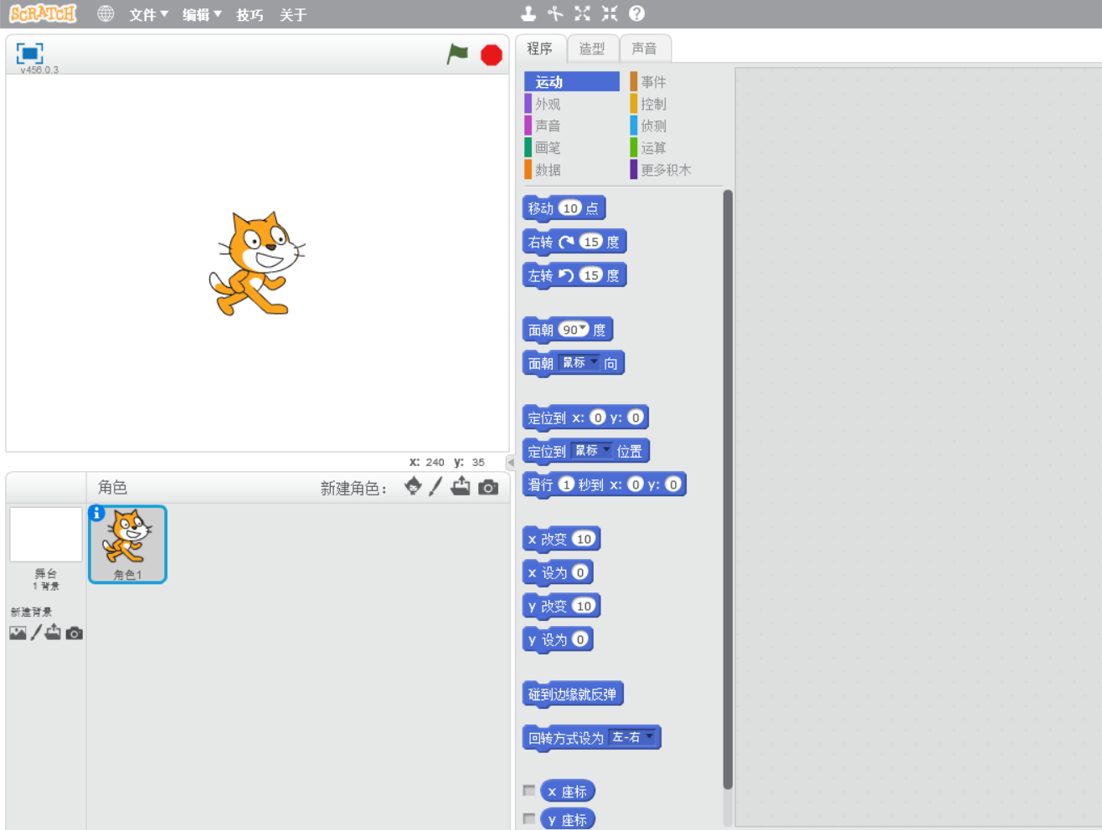
菜单栏
工具栏
执行按钮
角色信息
舞台区域
模块列表
程序区域
鼠标坐标
角色列表
背景区域

Slide 11



03 操作界面
1、菜单栏：
文件、编辑、技巧、关于。
2、工具栏：
复制、剪切、放大、缩小。
3、执行按钮：
单击 绿旗按钮，启动以 开始的脚本
单击 停止按钮，停止所有脚本。
4、舞台区域：
显示程序运行效果的地方。
5、鼠标坐标：
在项目里经常需要对角色在舞台上的移动进行定位，当鼠标移动时， 舞台下方会实时显示当前鼠标坐标。

Slide 12
03 操作界面
6、背景区域：
舞台背景在此处选择；
7、角色列表：
角色是由程序控制在舞台运动的对象，鼠标左击角色后，角色外围 会显示蓝框，此时该角色可被编辑。点击篮框左上角的“i”就可 修改角色信息。
8、角色信息：
由程序、造型、声音三个选项卡组成。
9、模块列表：
程序是由模块拼接成的。这里也是垃圾桶的位置，把不需要的程序 块拖动到此处就能删除。
10、程序区域：
整个Scratch的核心，放置程序的地方，

Slide 13
PART 04
我的第一个Scratch项目

Slide 14
04 我的第一个Scratch项目
在一个阳光明媚的下午，小猫“喵喵”不小心闯进了一片大森林里。
着急的喵喵像热锅上的蚂蚁一样在森林中徘徊着。

Slide 15
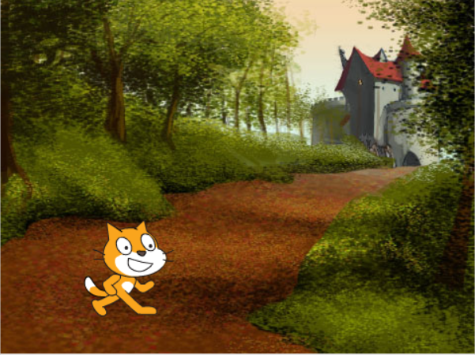
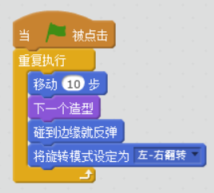
04 我的第一个Scratch项目
让小猫动起来

Slide 16
下课啦~

